Slide 1
Escoamentos Compressíveis
Capítulo 02
Forma integral das equações de conservação para escoamentos invíscidos

Slide 2
Introdução
Princípios básicos das equações de conservação:
A massa não pode ser criada ou destruída.
A taxa de variação do momentum de um corpo é igual à força resultante exercida sobre o mesmo (Segunda Lei de Newton).
A energia não pode ser criada ou destruída, ela pode apenas mudar de forma (Primeira Lei da Termodinâmica).

Slide 3
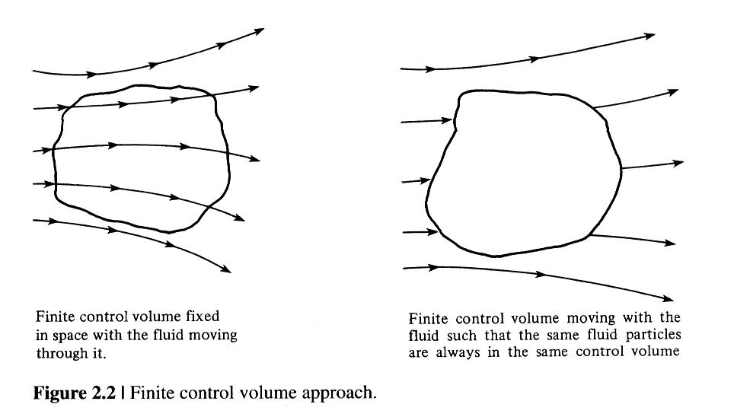
Introdução
Abordagem por volumes de controle:
Obtenção direta das equações de conservação na forma integral.

Slide 4
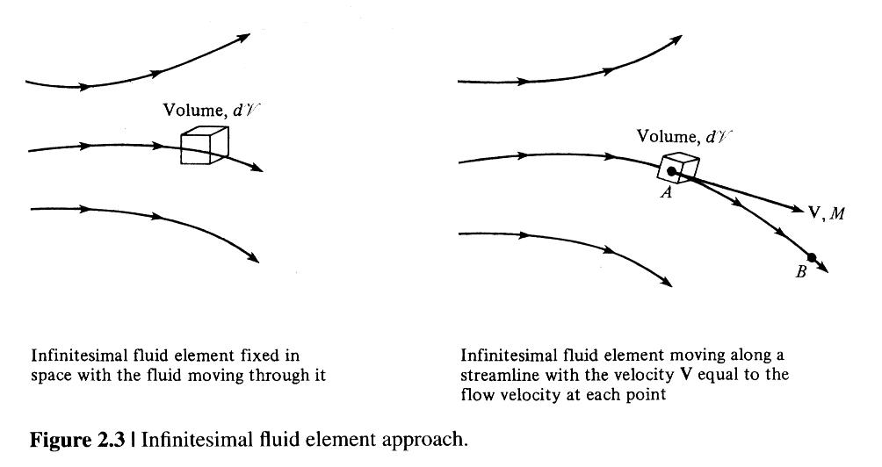
Introdução
Abordagem por elementos infinitesimais de fluido:
Obtenção direta das equações de conservação na forma diferencial.

Slide 5
Introdução
Abordagem molecular:
Abordagem microscópica na qual as leis fundamentais da natureza são aplicadas diretamente às moléculas, com uma média estatística adequada. Isto conduz à equação de Boltzmann para a teoria cinética, da qual as equações de conservação na forma diferencial podem ser extraídas.

Slide 6
Abordagem por volumes de controle
Abordagem Lagrangiana: massa fixa de partículas de fluido.
Abordagem Euleriana: volume de controle fixo no escoamento.

Slide 7
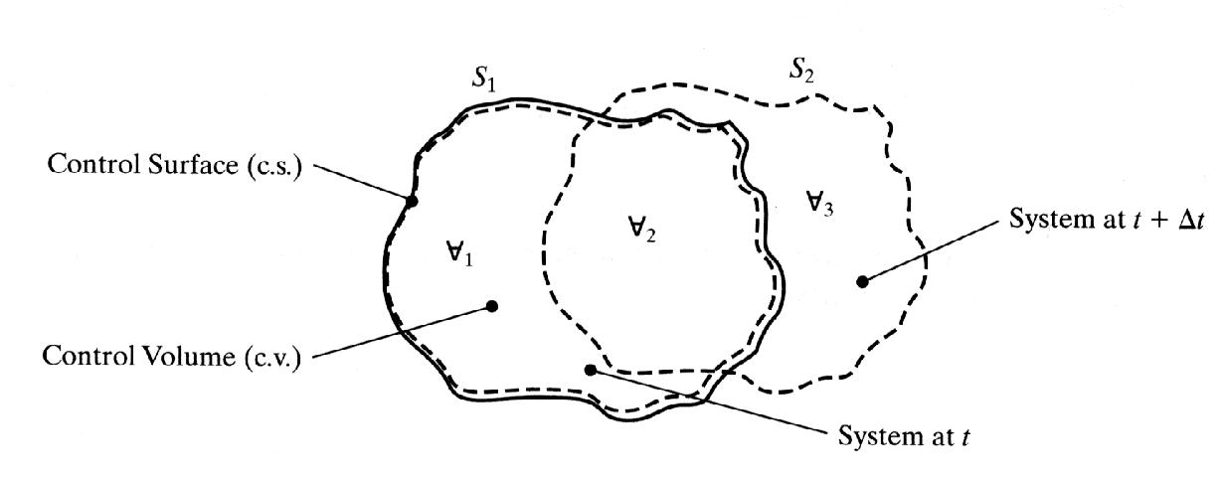
Abordagem por volumes de controle

Slide 8
Abordagem por volumes de controle
Da figura anterior:
Seja X (t) a massa, o momentum ou a energia total apresentada pelo sistema de partículas no tempo t.

Slide 9
Abordagem por volumes de controle
No tempo t + Δt:
A variação de X do sistema de partículas durante o intervalo de tempo será:

Slide 10
Abordagem por volumes de controle
Adicionando-se e subtraindo-se e dividindo-se a equação resultante por Δt:

Slide 11
Abordagem por volumes de controle
Ao se fazer Δt tender a zero, o volume V₁+V₂ se aproxima do valor do volume de controle. Assim, o lado esquerdo da expressão anterior representa a taxa temporal de variação de X no sistema.

Slide 12
Abordagem por volumes de controle
A derivada é conhecida como derivada substantiva ou material, sendo denotada por porque representa a variação de X com o tempo enquanto uma quantidade fixa de massa (material) se move com o fluido.

Slide 13
Abordagem por volumes de controle
O segundo termo da expressão representa a diferença entre as taxas de entrada e de saída de X no volume de controle.

Slide 14
Abordagem por volumes de controle
Movimento de massa através da superfície de controle:

Slide 15
Abordagem por volumes de controle
A variação temporal de X no volume de controle também pode ser escrita como uma integral pois para qualquer elemento de massa dm tem-se

Slide 16
Abordagem por volumes de controle
Integrando-se sobre todo o volume de controle obtém-se
A expressão anterior é conhecida como equação de transporte de Reynolds.

Slide 17
Abordagem por volumes de controle
A equação de transporte de Reynolds relaciona as propriedades de um sistema de partículas com massa fixa às propriedades do fluido interno e do fluido que cruza a superfície do volume de controle.

Slide 18
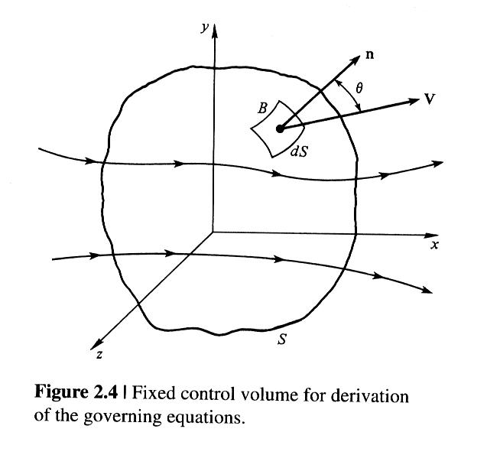
Equação da conservação da massa (eq. da continuidade)
Princípio físico: a massa não pode ser criada ou destruída.

Slide 19
Equação da conservação da massa (eq. da continuidade)
Fluxo de massa através de d S:
Fluxo de massa que entra no volume:

Slide 20
Equação da conservação da massa (eq. da continuidade)
Massa de um volume infinitesimal:
Taxa de variação da massa com o tempo:

Slide 21
Equação da conservação da massa (eq. da continuidade)
Empregando-se o princípio fundamental:
Validade: todos os escoamentos (fluidos viscosos ou invíscidos, fluidos compressíveis ou incompressíveis).

Slide 22
Equação da conservação da massa (eq. da continuidade)
Obtenção a partir da equação de transporte de Reynolds:
Tomando-se x = 1 e considerando-se um sistema fixo de massa, , tem-se:

Slide 23
Equação da conservação da quantidade de movimento
Princípio físico: a taxa de variação da quantidade de movimento de um corpo é igual à força resultante que atua sobre o mesmo.
Forma vetorial:

Slide 24
Equação da conservação da quantidade de movimento
Para massa constante:
Tipos de forças atuantes sobre um volume de controle:
Forças de corpo.
Forças de superfície.

Slide 25
Equação da conservação da quantidade de movimento
Forças de corpo:
Forças de superfície:
Para um fluido invíscido, tem-se

Slide 26
Equação da conservação da quantidade de movimento
Força resultante sobre o volume:
Fluxo de momentum associado ao fluxo mássico para o volume de controle:

Slide 27
Equação da conservação da quantidade de movimento
Fluxo de momentum devido a flutuações transientes:
Taxa instantânea total de variação do momentum:

Slide 28
Equação da conservação da quantidade de movimento
Escoamento invíscido:
Escoamento viscoso:

Slide 29
Equação da conservação da energia
Princípio físico: a energia não pode ser criada ou destruída; ela apenas muda de forma.
Taxa de calor transferida para o (ou a partir do) fluido:
sendo a taxa específica de transferência de calor.

Slide 30
Equação da conservação da energia
Taxa de trabalho efetuado em um corpo em movimento:
Taxa de trabalho efetuado por forças de corpo:

Slide 31
Equação da conservação da energia
Taxa de trabalho efetuado sobre o fluido dentro do volume de controle:
Taxa líquida de escoamento de energia através da superfície:

Slide 32
Equação da conservação da energia
Taxa temporal de variação de energia dentro do volume de controle:
Taxa de variação da energia devido ao escoamento através do volume:

Slide 33
Equação da conservação da energia
Da Primeira Lei da Termodinâmica:
ou seja,

Slide 34
Equação da conservação da energia
Na equação anterior não estão incluídos os seguintes fenômenos:
Taxa de trabalho efetuado sobre o fluido pela rotação de um eixo:
Taxa de trabalho efetuado por tensões viscosas:
Calor trocado pela superfície do volume de controle por condução e/ou difusão. Associado aos efeitos de radiação, tais efeitos são denotados por

Slide 35
Equação da conservação da energia
Equação completa:

